Slide 1
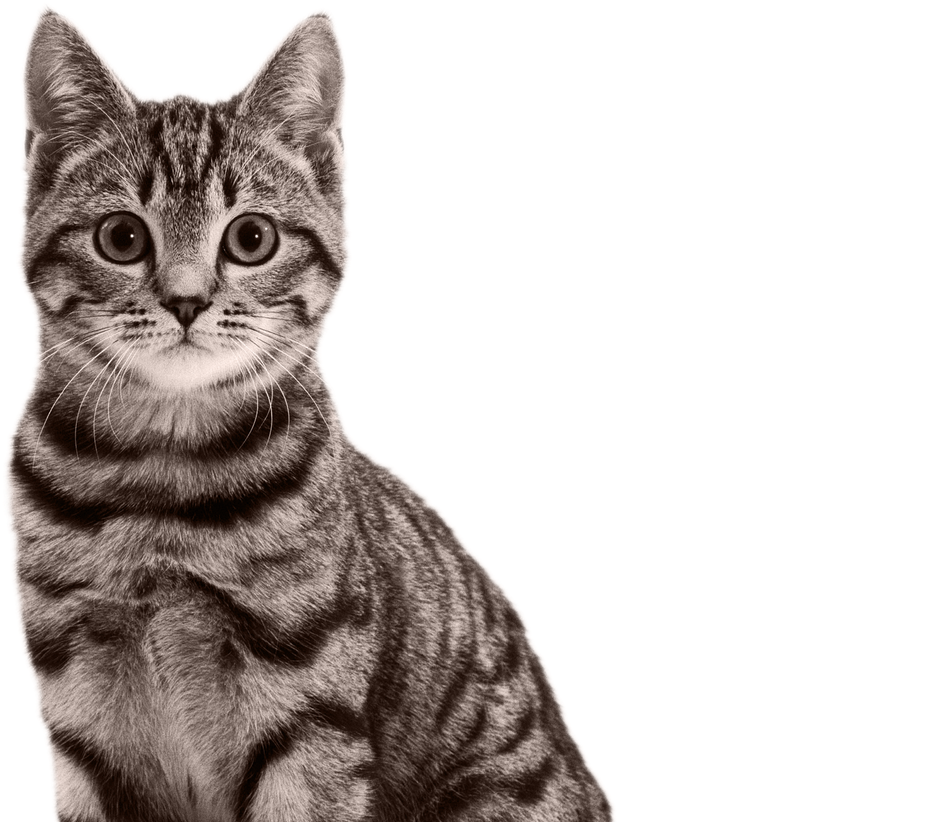


Cats acoustic data Project
Bony Audrey
Lagroy de Croutte de Saint Martin Anne-Victoire
February 4th, 2021
Supervisors : Amandine Shmutz (Mars)
François Husson (Agrocampus Ouest)

Slide 2
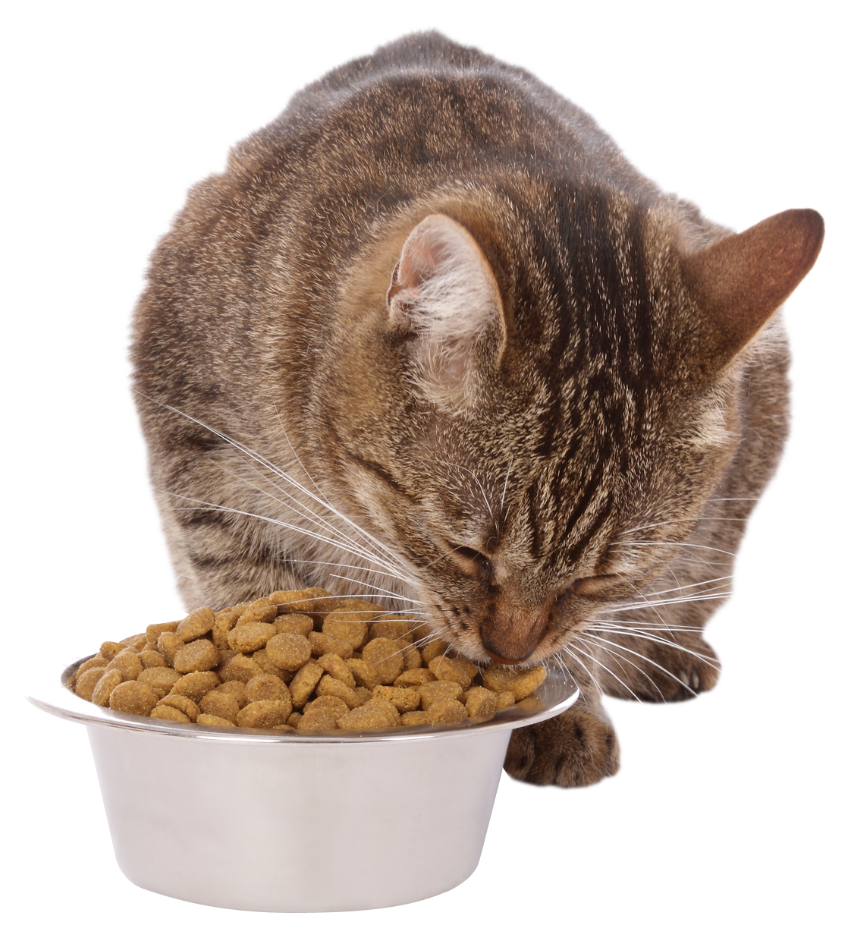
Context
Automation of data acquisition
Task to be digitised: Counting of breaks and bites when cats eat kibbles from video recordings.
Test of an acquisition protocol for event
detection
Notes:
Mars
Automatisation des acquisitions de données Tâche à digitaliser : Comptage des crocs et mastications lors de la consummation de friandises. Aujourd’hui à partir d’enregistrement vidéo
Test d’un protocole de detection d’événements, données acquises par un micro porter par les chats
Image : https://www.pinterest.fr/pin/568931365426236282/ (Verlina)

Slide 3
Issues
Does the data acquisition method allow enough data quality for event counting ?
Does audio data allow the detection of events?

Slide 4
Overview
I – Quality of the Mars data protocol
II – Event counting from audio recordings

Slide 5
I. A. Data presentation
A cat eats a kibble
Experiment info's
Recording
Labels
Cat name
Diet
Kibble
Session
Amplitude values
25 seconds x 44,1kHz
=
1,1 million variables
Number of breaks
Number of bites
Notes:
Structure des données :
Partie signalétique / Partie enregistrement / Partie labellisation (faible)

Slide 6
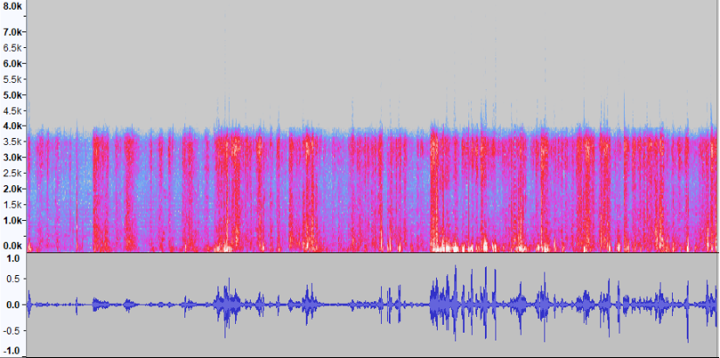

I. B. Visualisation
Record 32
1 break
23 bites
Spectrogram STFT
Oscillogram
(Amplitude curve)
Notes:
Deux representations possible :
Amplitude
Spectro stf (explication de comment c’est construit)
Son associé à ces graph
Mise en parallèle des labellisations faibles
Problème on arrive pas à l’oeil ou à l’oreille à lier les labellisations -> pré-traitement des données nécessaires

Slide 7
I. C. Processing
METHOD
Filtering frequencies
Independant Component Analysis
Does not allow automation
Reducing noise
Protocol has to be modify (several microphones)
Predicting with a weak label *
Does not work on noisy data
Functional data Analysis
* weak label : here labels synthesise an information about breaks and bites events but does not characterise them precisely
Notes:
Fréquences :
Il n’y a pas de fréquence caractéristique du croc
Problème : les bruits recouvrent des bandes très larges
ICA :
Idée : méthode de détection des sources
Problème : Il faut plusieurs enregistrement d’un même moment (ne s’applique à notre protocole) . Bien expliquer que le son doit provenir de plusieurs sources (chat = source, voix = source …)
Analyse fonctionnelle :
Idée : Courbes d’amplitude sont considéré comme des fonctions, extraction d’une variable réponse quanti à partir d’une courbe
Problème : Très mauvaise prédiction
A propos du bruit :
A la main : le processus va être fastidieux et ne donnera pas forcément de résultat (mastication jamais repéré à l’oreille, croc sur certains enregistrements où on les entendait déjà)
Avec ICA : Il faudra plusieurs micro (donc potentiellement plus d’interférences et plus de données à traiter)
A propos de la labellisation :
Induit l’utilisation de méthode particulière pour le traitement (Analyse données fonctionnelle), méthode qui ne fonctionne pas sur les données bruitées.
Ne permet pas de vérifier avec certitude l’efficacité des traitements
Conclusion :
Processing en vue de nettoyer les données (ICA et frequence filtering) pas applicable dans le cadre du protocol
Méthode permettant prédiction à partir de labellisation faible (Analyse fonctionnelle) ne fonctionne pas sur ces données
Point à modifier :
Bruit ambiant (trop présent) évitable (discussion, chat porte micros)
Labélisation faible implique des méthodes très particulières pour résoudre le problème

Slide 8
II. Counting events A. Creation of a new data set
PROTOCOL
Take a video (with a phone) of the cat while it’s eating a kibble around 30 cm far from the head
7 cats
3 types of kibbles
79 recordings
Less Noise
Video and audio
Non-standard duration
Varying collection conditions (distance, way of filming, recording gear, environment, etc.)
Notes:
Récolte de données de bonnes qualité (au niveau du bruit)
Protocole
Jeu de données de travail
Point faible :
Variabilité des conditions de la collecte des données (pas les mm salle, pas la même distance, manière de filmer …)
Durée non standardisée
Matériel non standard
AV

Slide 9
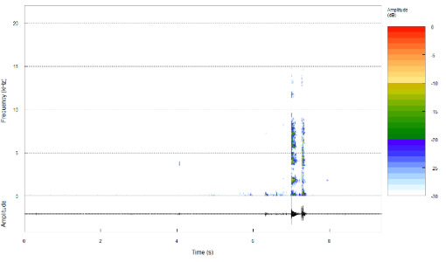
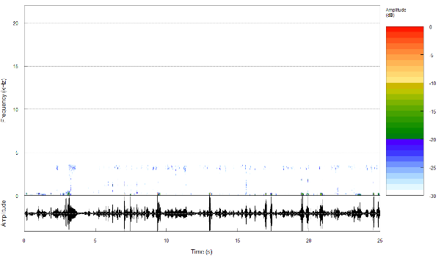
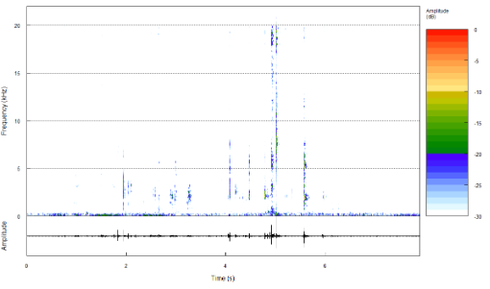
II. A. Creation of a new data set
Cathy, session 3, kibble A’
breaks
2 breaks observed
Cat1, session 9, kibble C
Moon, session 3, kibble A’
breaks
MARS DATA
NEW DATA
Notes:
Comparaison New data et Ma
Comparaison spectro et courbes entre les deux jeu de données

Slide 10

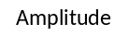

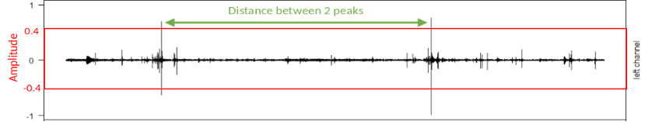
II. B. Amplitude - Method
Initial
Recordings
Peak detection
Prediction
2 peaks
Notes:
Stratégie de prédiction

Slide 11
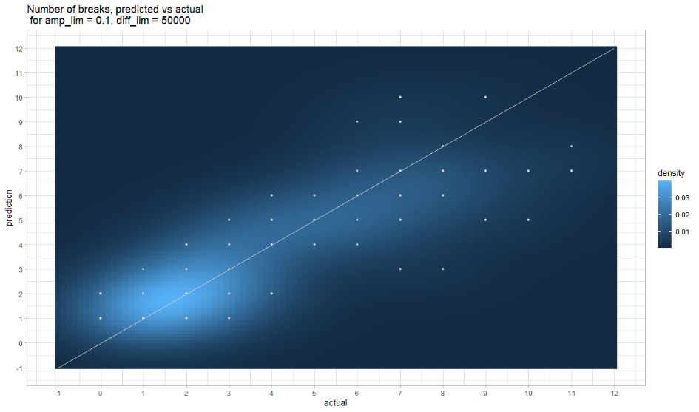
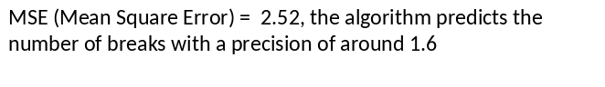
II. B. Amplitude - Results
Notes:
Stratégie de prédiction

Slide 12

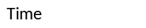
II. C. Machine Learning
Data Train
Initial
Recordings
2. Model Application
Machine Learning
Algorithm
Model from the Algorithm
1. Machine Training
Probability profile of being a break
Finale Prediction
Notes:
Stratégie de prédiction

Slide 13
II. C. Machine Learning
Data Train
Initial
Recordings
2. Model Application
Machine Learning
Algorithm
Model from the Algorithm
1. Machine Training
Probability profile of being a break
Finale Prediction
Notes:
Stratégie de prédiction

Slide 14
II. C. Machine Learning
Labelling
break
background noise
break
break
Collecting break and background noise
Break features data
Background Noise features Data
Supervised classification task Model
(Random Forest)
break
?
background noise
Notes:
Machine Learning
Création du jeu d’entrainement
Performance du modèle
Nos données ont été labellisées de telle sorte que on a les zones des enregistrement où un croc se produit.

Slide 15
II. C. Machine Learning
Data Train
Initial
Recordings
2. Model Application
Machine Learning
Algorithm
Model from the Algorithm
1. Machine Training
Probability profile of being a break
Finale Prediction
Notes:
Stratégie de prédiction

Slide 16

II. C. Machine Learning – Model application
Trim an initial recording into frames
Extract features from frames
Get the probability of being a break with the model
Probability to be a break
Notes:
Stratégie de prédiction

Slide 17
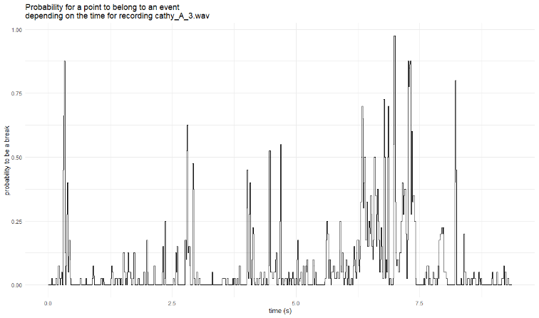
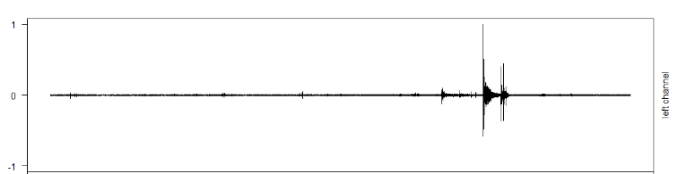
II. C. Machine Learning – Model application
Time Threshold
Probability Threshold
Probability of being a break throughout the recording vs amplitude of the recording -> not a clear correspondence
Notes:
Stratégie de prédiction

Slide 18
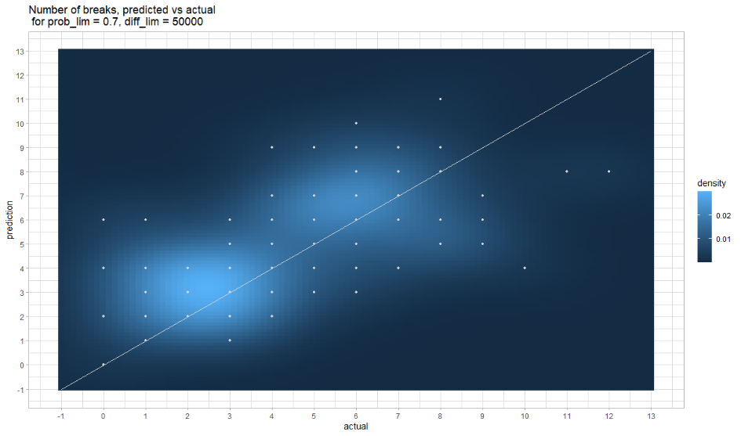

II. C. Machine Learning – Model application
Not very good prediction quality
Could be linked to the difference between the data to train/test the model and the frames from the original recordings
Notes:
Stratégie de prédiction

Slide 19
Improvements & Leads
Incompressible noise
Recordings
Frame with undetermined noise
Prediction
Amplitude selection
Machine Learning Model trained to differentiate noises
Note : Machine learning approach can differentiate bites and breaks

Slide 20
Conclusion
About Data acquisition method
Noise is a limiting factor for prediction. It must be kept to a minimum
Weak labeling limits the possibilities in terms of the technique that can be used for prediction.
About acoustic data for detection of events
Break produce a quite identifiable sound. Bites could be more difficult.
Notes:
On a pu montrer qu’aujourd’hui les données ne permet pas une exploitation des données en vue d’un travail statistique
Crocs sont facilement détectable pour la mastication ce sera une tâche plus sensible

Slide 21
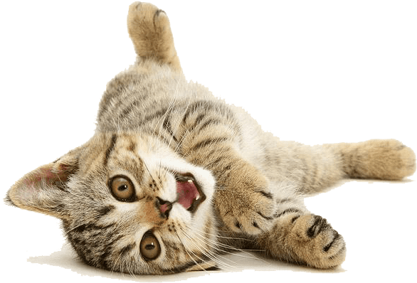
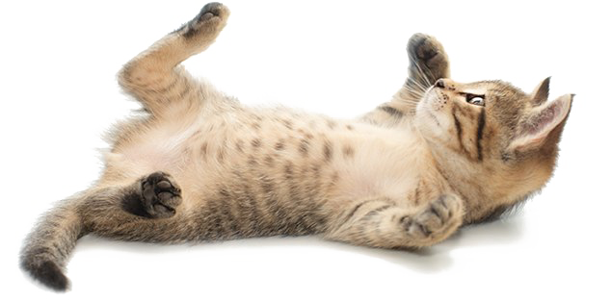
THANK YOU
Image sources : pngarts.com and Verlina
Notes:
Merci de votre attention
Source des images
Et remerciements

Slide 22
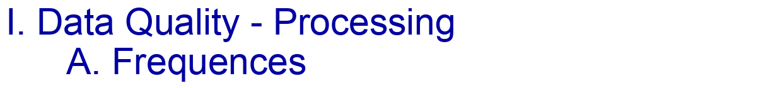
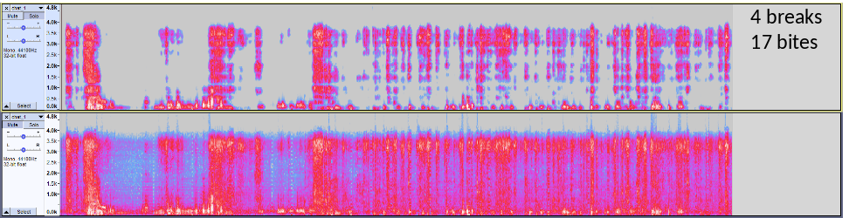


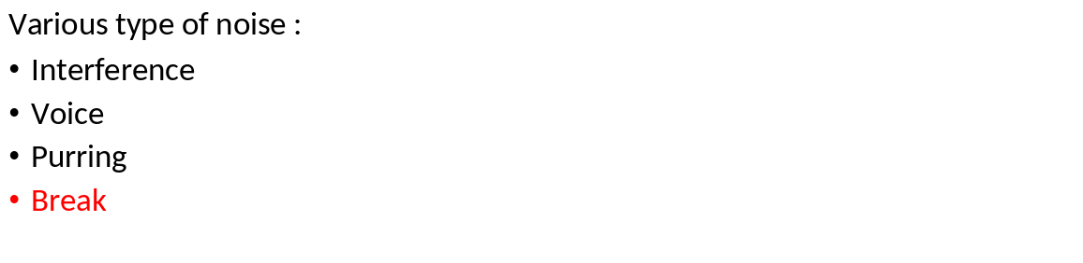
Notes:
ICA :
Idée : méthode de détection des sources
Problème : Il faut plusieurs enregistrement d’un même moment (ne s’applique à notre protocole) . Bien expliquer que le son doit provenir de plusieurs sources (chat = source, voix = source …)
AV

Slide 23
I. Data Quality – Processing B. ICA
Independent Component Analysis
(method of blind source separation)
IDEA : try this method to isolate the different independent sources, to separate the sound of interest (cat breaking and chewing) from the rest. Would like to separate the following sources :
- cat
- human (voices)
- electronic machines (interferences)
BUT : need simultaneous recordings, thus multiple microphone
Notes:
ICA :
Idée : méthode de détection des sources
Problème : Il faut plusieurs enregistrement d’un même moment (ne s’applique à notre protocole) . Bien expliquer que le son doit provenir de plusieurs sources (chat = source, voix = source …)
AV

Slide 24
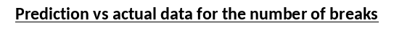
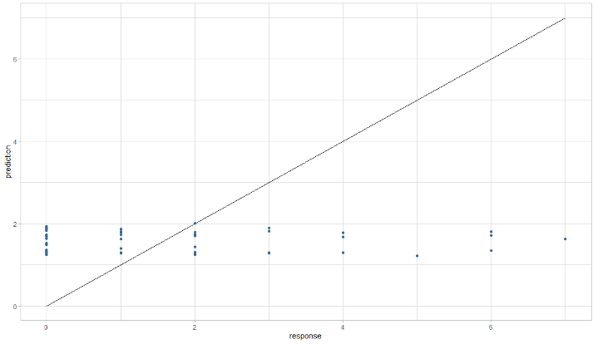
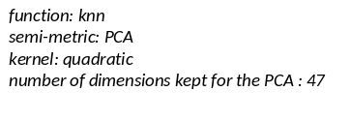
I. Data Quality C. Functional data analysis
IDEA : use the amplitude curves as explanatory variables (1 point = 1 variable) to predict the quantitative response variables (number of breaks and bites)
Different methods to analyse the data, and different parameters to fix
BUT : A response variable doesn’t implicate a special move of the curve at a special point
Notes:
Analyse fonctionnelle :
Idée : Courbes d’amplitude sont considéré comme des fonctions, extraction d’une variable réponse quanti à partir d’une courbe
WHAT : results for one of the methods in predicting number of breaks :
not working, model predicts between 1 and 2 no matter what the actual number of breaks is
Same kind of results for all the methods and parameters
Problème : Très mauvaise prédiction : une variable réponse n’implique pas une forme de courbe

Slide 25
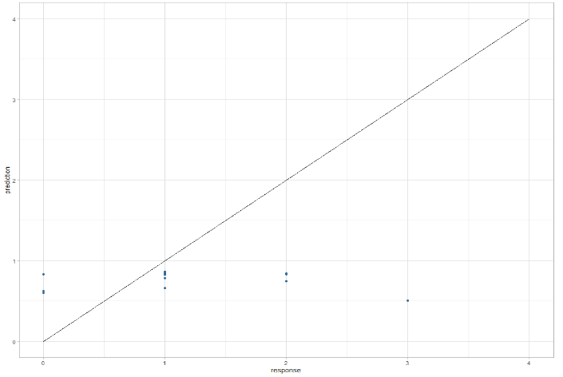
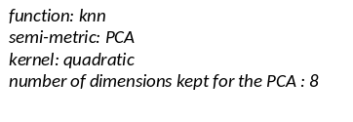
II. Counting events B. Labelling
IDEA : use the amplitude curves as explanatory variables (1 point = 1 variable) to predict the quantitative response variables (number of breaks and bites)
Different methods to analyse the data, and different parameters to fix
BUT : A response variable doesn’t implicate a special move of the curve at a special point
Notes:
Labelisation faible ou forte ?
Test : Est-ce que une labellisation faible (moins couteuse) suffit ?
Résultats de l’analyse fonctionnelle
Conclusion : labélisation forte
AV

Slide 26
II. Counting events C. Break detection methodology
Predicted as Background noise
Contentious prediction
Predicted as break
= Frame described by features
Notes:
Machine Learning
Création du jeu d’entrainement
Performance du modèle
Nos données ont été labellisées de telle sorte que on a les zones des enregistrement où un croc se produit.

Slide 27
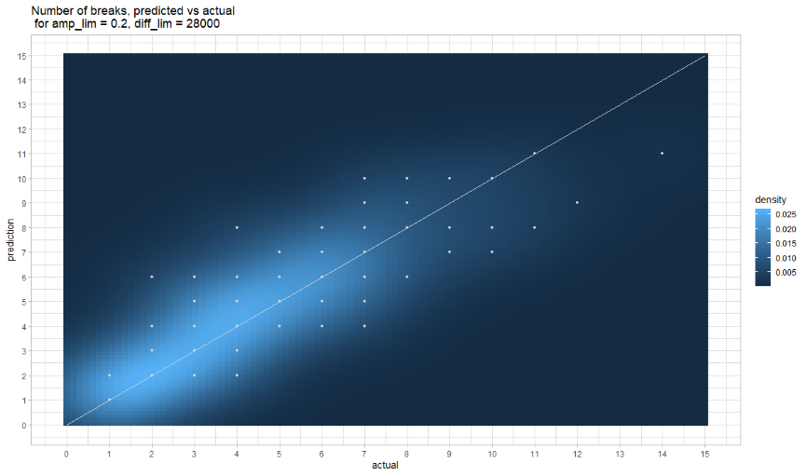
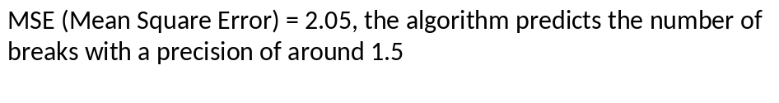
II. Counting events C. Break detection methodology – manual method
Problem : can’t predict correctly recordings without any break
Notes:
Règle de décision
AV

Slide 28
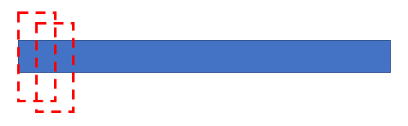
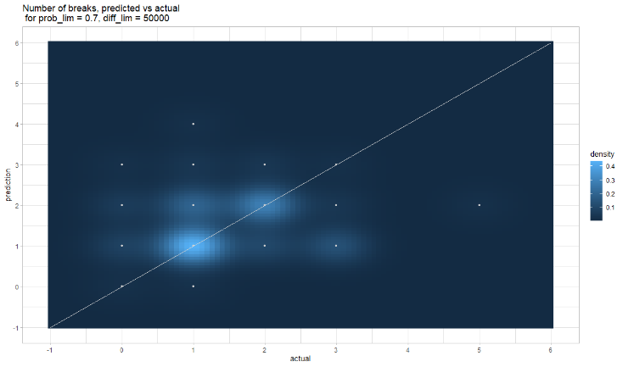
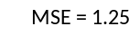
II. Counting events C. Break detection methodology - application of the random forest model
Going through the entire sample through frames, and using the random forest model to predict the probability for the fram of being an event or not
Then finding an optimal probability limit (probability of being an event) and distance between 2 peaks to count the total number of peaks
Notes:
Résultats globaux
Les jolies graphiques
AV

Slide 29
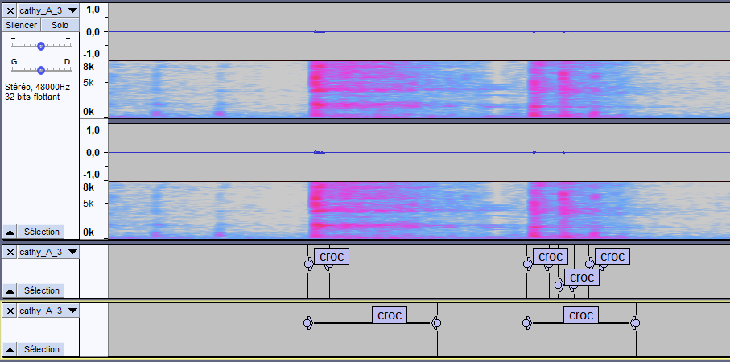
Notes:
Merci de votre attention
Source des images
Et remerciements

